Slide 1


Основы статистики в Python
Татьяна Булгакова

Slide 2
План занятия
☑️ Что представляет из себя статистика?
☑️ Описательная статистика
☑️ Меры разброса данных

Slide 3
Что такое статистика?
Статистика включает все задачи, связанные со сбором, анализом и интерпретацией данных.
Также статистика может относиться к отдельным измерениям, которые представляют собой сводную информацию по данным или определенные их аспекты.

Slide 4
Что такое данные?
Данные — это совокупность наблюдений за миром, которая может иметь множество вариаций, от качественных до количественных.

Slide 5
Ключевые идеи
Статистика — наука о данных;
Данные — набор наблюдений за интересующей нас генеральной совокупностью;
Статистика предоставляет конкретный способ сравнения генеральных совокупностей с помощью чисел, а не неоднозначных описаний.

Slide 6
Описательная статистика
Описательные статистические данные разбиты на две категории:
Меры центральной тенденции
Меры изменчивости (распространения)

Slide 7
Меры центральной тенденции
Центральная тенденция относится к идее, что есть одно число, которое лучше всего суммирует весь набор измерений, число, которое в некотором роде является «центральным» для набора.
1)Среднее значение
Среднее или среднее значение является центральной тенденцией данных, то есть числа, вокруг которого разбросаны целые данные. В некотором смысле, это одно число, которое может оценить значение всего набора данных.
2)Медиана
Медиана - это значение, которое делит данные на 2 равные части, т. е. количество терминов с правой стороны от них равно количеству терминов с левой стороны, когда данные расположены в порядке возрастания или убывания.
3)Мода
Мода - значение в наборе данных, которое встречается чаще всего.

Slide 8
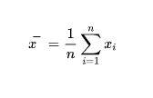
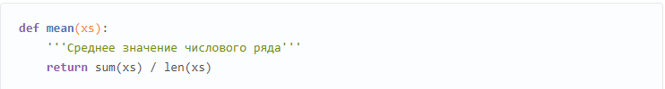
Среднее значение
Наиболее распространенный способ усреднить набор данных — взять его среднее значение. Среднее значение на самом деле представляет собой один из нескольких способов измерения центра распределения данных.
Среднее значение числового ряда вычисляется на Python следующим образом:

Slide 9
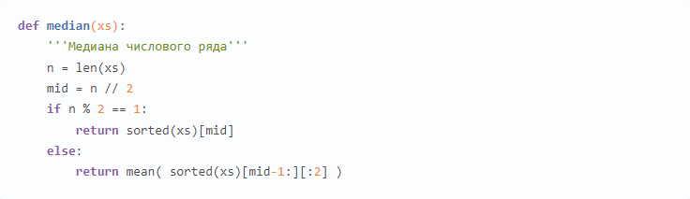
Медиана
Медиана — это еще одна распространенная описательная статистика для измерения центра распределения последовательности. Если Вы упорядочили все данные от меньшего до наибольшего, то медиана — это значение, которое находится ровно по середине. Если в последовательности число точек данных четное, то медиана определяется, как полу сумма двух срединных значений.

Slide 10
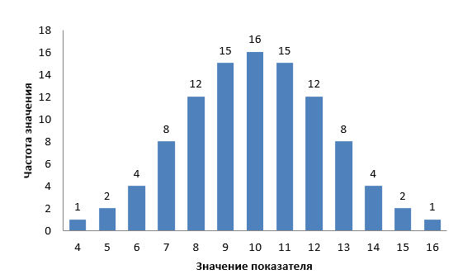

Мода
При нормальном распределении центральная тенденция есть не только средняя арифметическая, но и максимальная частота, которая в статистике называется модой или модальным значением.

Slide 11
Меры разброса данных Мера разброса данных относится к идее изменчивости в ваших данных.
1) Размах - это разность между максимальным и минимальным значениями переменной в наборе данных; этими двумя величинами обозначают их разность
2) Стандартное отклонение - это измерение среднего расстояния между каждой величиной и средним. То есть, как данные распространяются из среднего
3) Дисперсия последовательности чисел показывает «разброс» данных вокруг среднего значения.

Slide 12
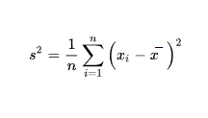
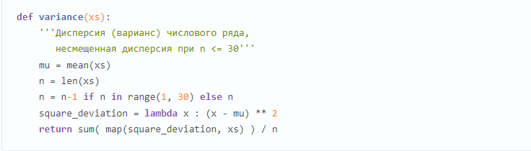
Дисперсия

Slide 13
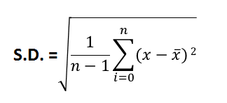
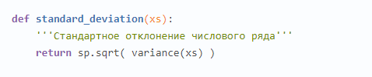
Стандартное отклонение

Slide 14
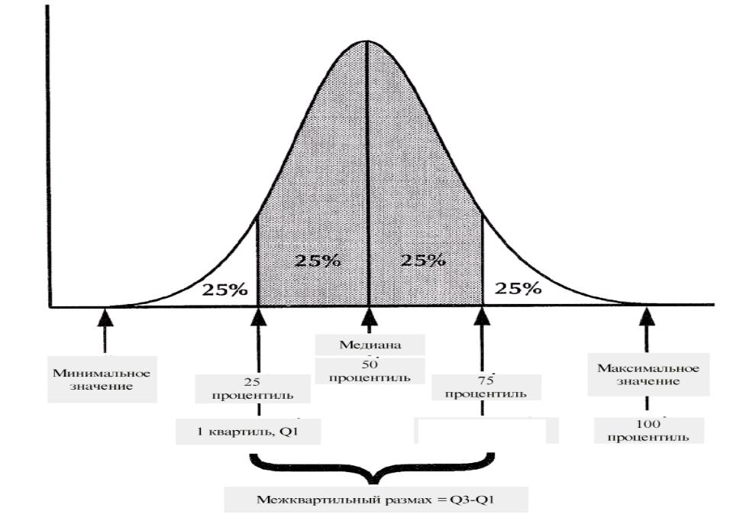
Квартили
Квартили делят упорядоченный набор данных на четыре равные части и ссылаются на значения точки между четверти. Набор данных также можно разделить на квинтили (пять равных частей) или децили (десять равных частей).

Slide 15
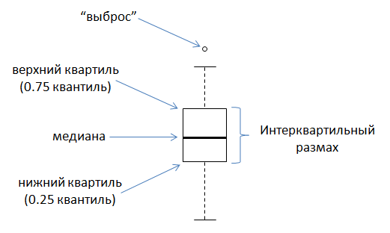
Графическое представление

Slide 16
Межквартильный диапазон
Межквартильный диапазон часто используется для нахождения выбросов в данных.
Выбросы здесь определяются как наблюдения, которые падают ниже Q1 - 1,5 IQR или выше Q3 + 1,5 IQR. В рассмотренном выше примере коробчатой ​​диаграммы самое высокое и самое низкое значение в пределах этого предела обозначены бакенбарды коробки и любые выбросы в виде отдельных точек.
Квартили являются полезным показателем разброса, поскольку на них значительно меньше влияют выбросы или перекос данных, чем на эквивалентные показатели среднего и стандартного отклонения. По этой причине квартили часто указываются вместе со срединными значениями как лучший выбор меры разброса и центральной тенденции соответственно при работе с перекосами и / или данными с выбросами

Slide 17
Ковариации и корреляции
Ковариация – это количественная мера, которая представляет, насколько вариации двух переменных соответствуют друг другу. Чтобы быть более конкретным, ковариация сравнивает две переменные с точки зрения отклонений от их среднего (или ожидаемого) значения. Ковариация переменной с самой собой – это дисперсия переменной.
Корреляция – это нормализация ковариации на стандартное отклонение каждой переменной. Эта нормализация отменяет единицы измерения, и значение корреляции всегда находится между 0 и 1.

Slide 18
Линейная корреляция
Линейная корреляция — это когда изменения одной величины пропорциональны изменениям другой. Она может быть:
положительной — обе величины растут в одну сторону;
отрицательной — одна величина растёт,
другая уменьшается; а также сильной или слабой, независимо от направления.

Slide 19
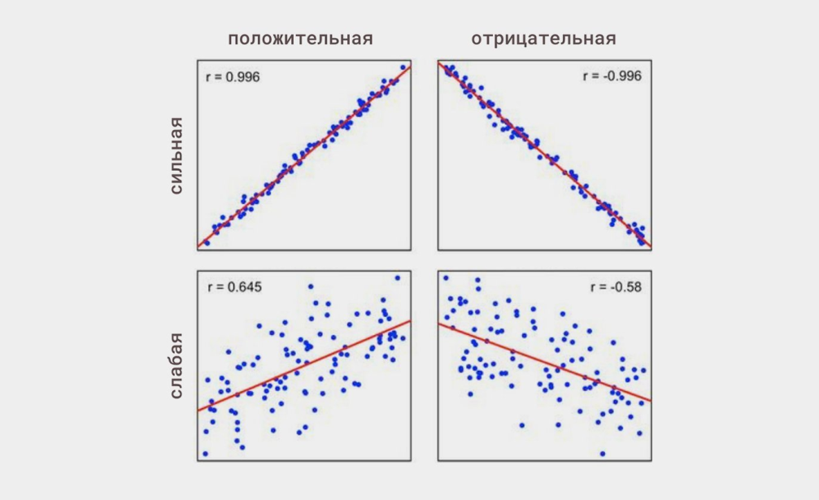

Slide 20
Распределение
Внешняя форма данных, выраженная в мерах описательной статистики, даёт нам информацию об их характере. В случае числовых данных мы догадываемся о распределении.

Slide 21
Нормальное распределение
Нормальное распределение (распределением Гаусса или Гаусса — Лапласа) – распространенная разновидность непрерывного распределения вероятностей для случайной величины.
Нормальное распределение – это ключевая концепция Статистики и основа Науки о данных (Data Science). При выполнении Разведочного анализа данных (EDA) мы сначала стремимся найти их распределение вероятностей, и наиболее распространенный ее вид – нормальное распределение.

Slide 22
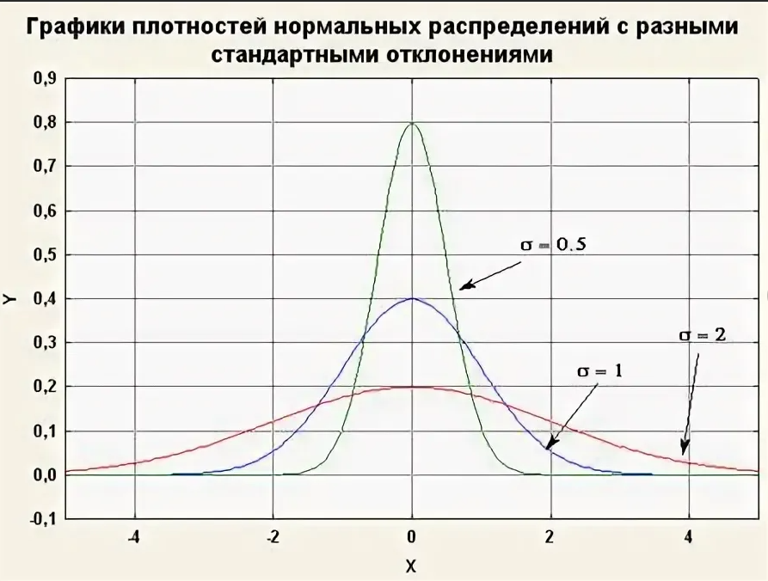
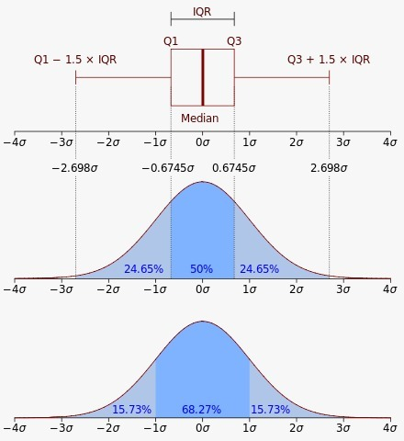

Slide 23
Спасибо за внимание!
Вопросы

